Slide 1



Recaudación Impuestos fiscales con tarjeta de crédito
Release 1
Pago consumo rotativo – 24online
Pago consumo diferido – 24online
Reverso de pagos – 24online
Notificaciones Latinia 24online
BackOffice BB: Conciliación, Auxiliares, L/C, Cubos, Estructuras (A06/Pago a Terceros)
BackOffice Credimatic
Wendy Cedeño
PRODUCT OWNER
Darío Barco
LÍDER TÉCNICO
Heidi Pérez
SCRUM MASTER
José Muñoz
ANALISTA DE PRUEBAS
Luis Cepeda
DESARROLLADOR

Slide 2

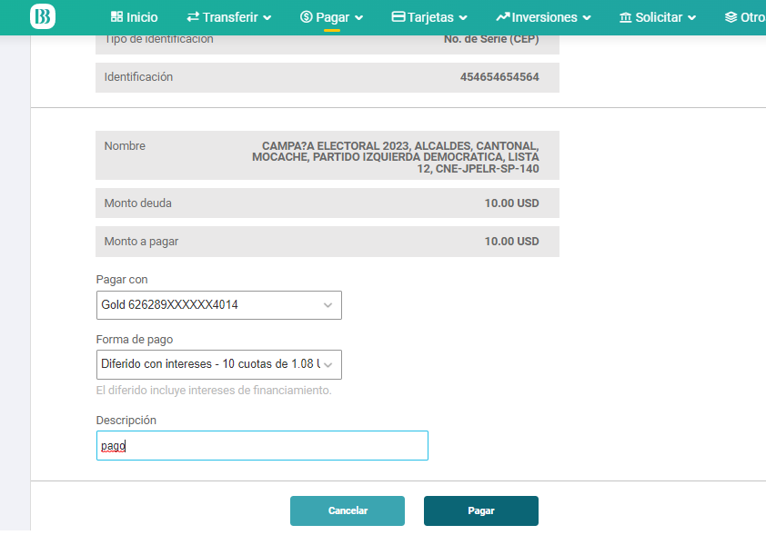
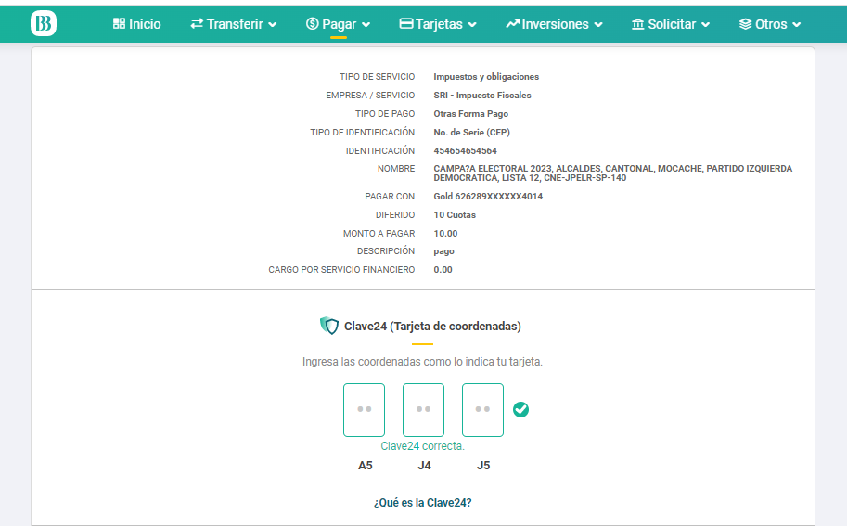
Pago diferido impuestos fiscales

Slide 3

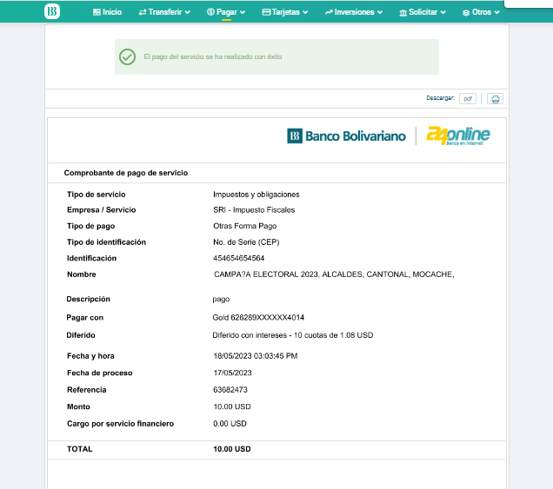
Pago diferido impuestos fiscales

Slide 4
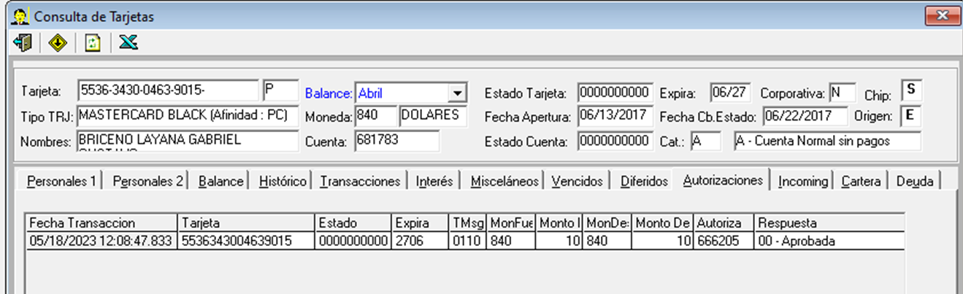
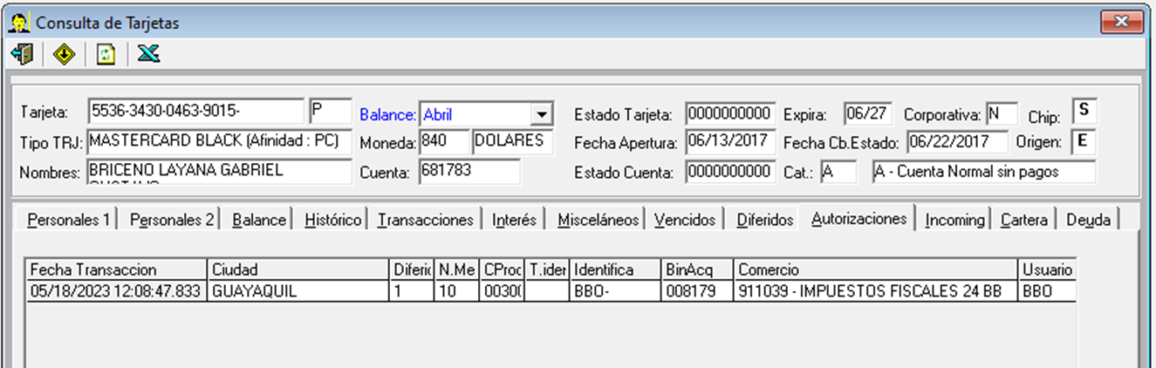
Pago diferido impuestos fiscales

Slide 5
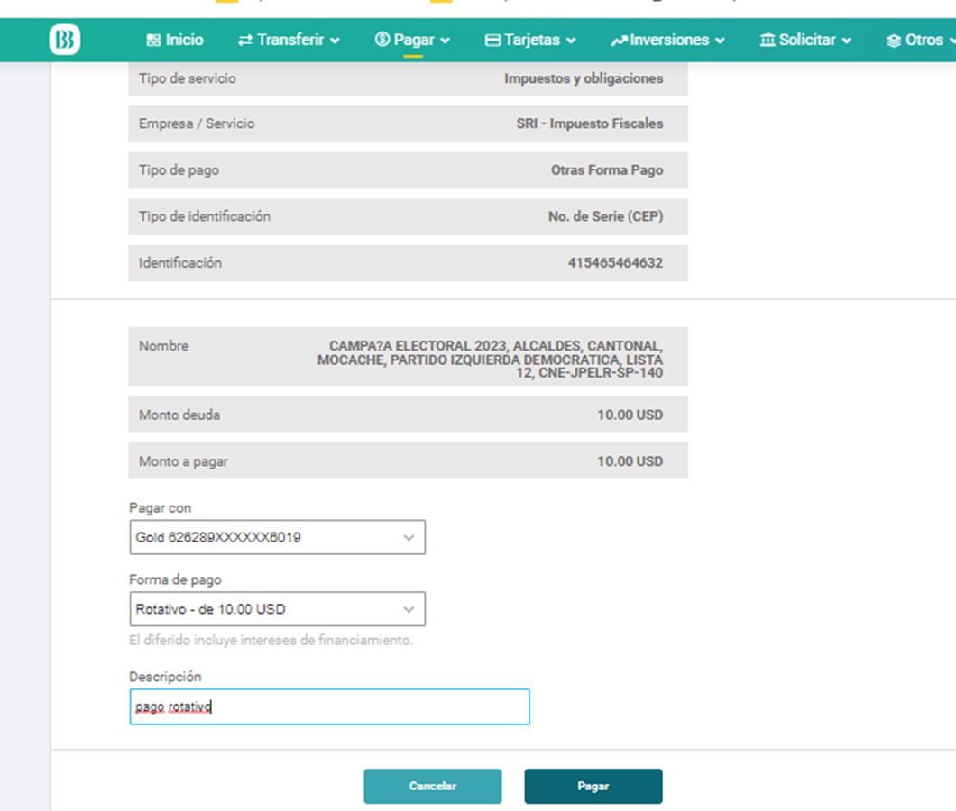
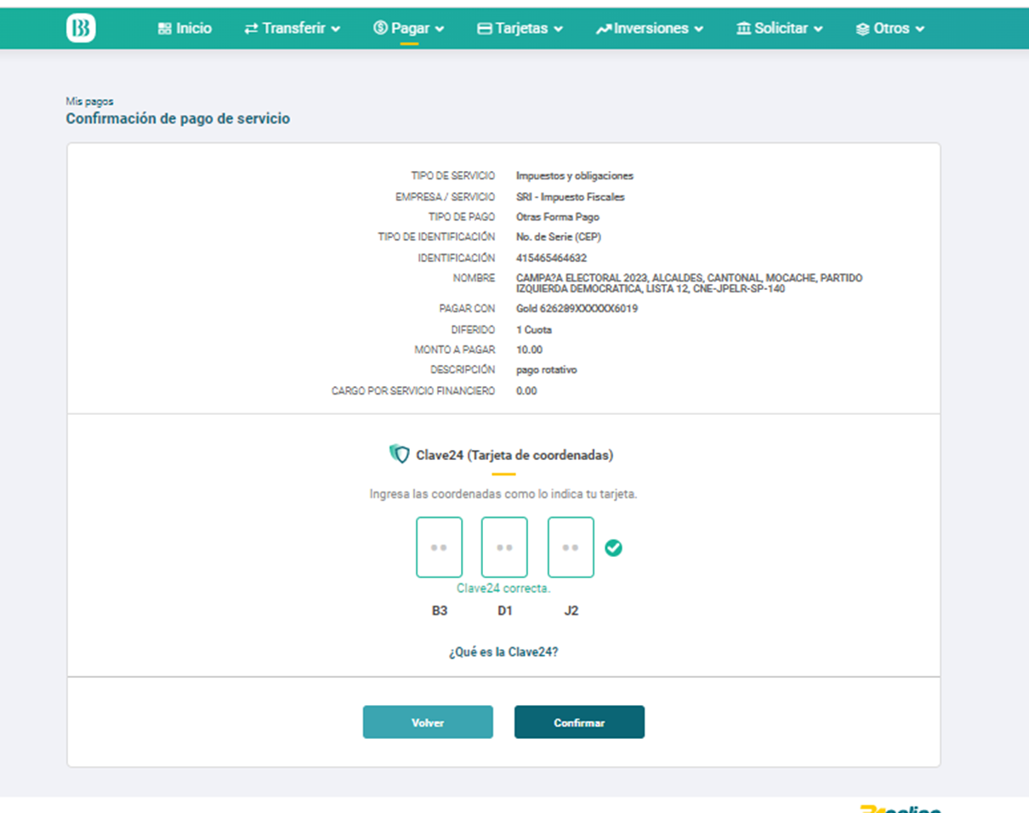
Pago rotativo impuestos fiscales

Slide 6
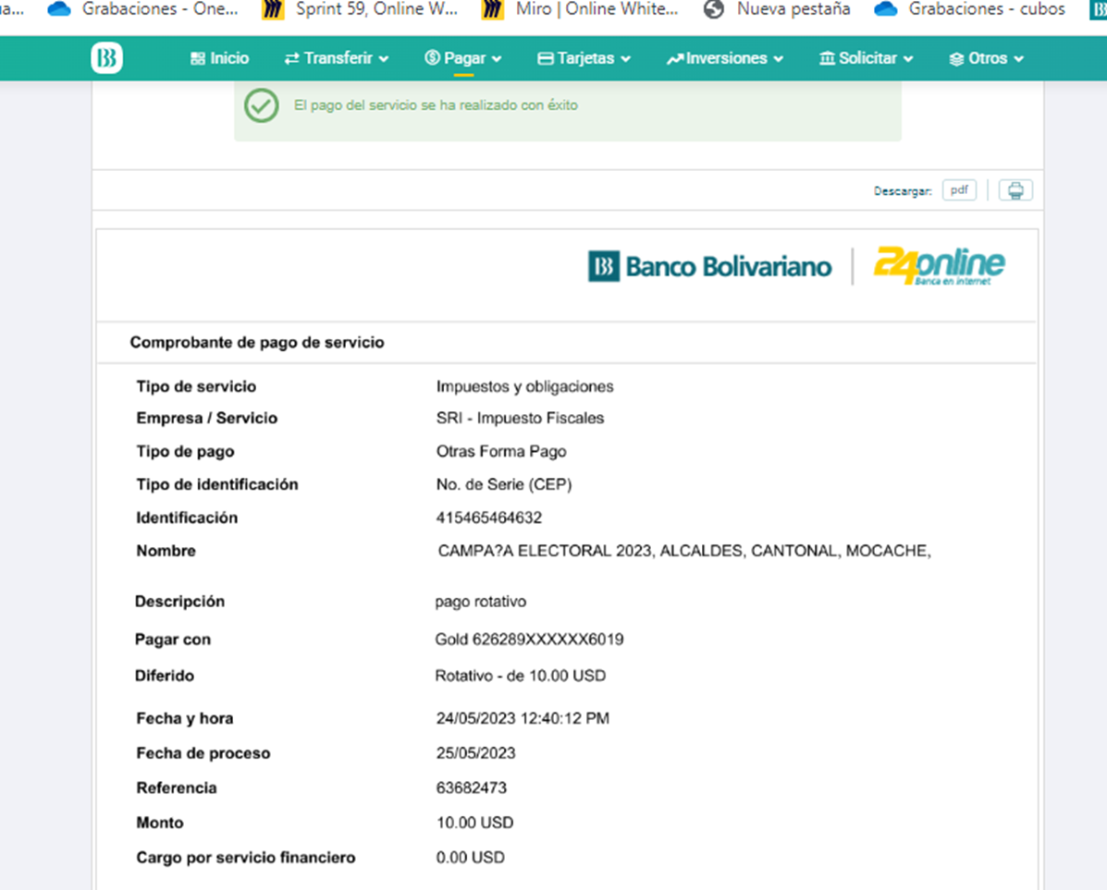
Pago rotativo impuestos fiscales

Slide 7
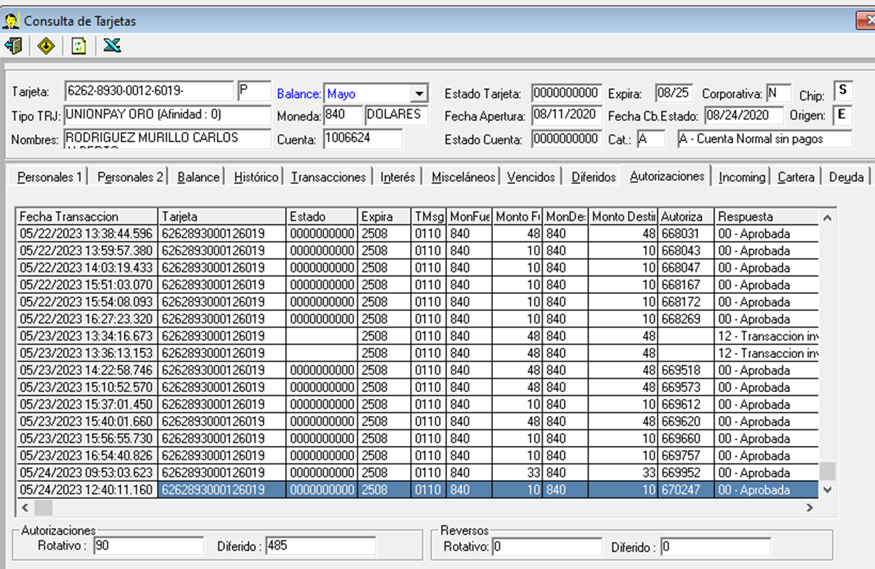
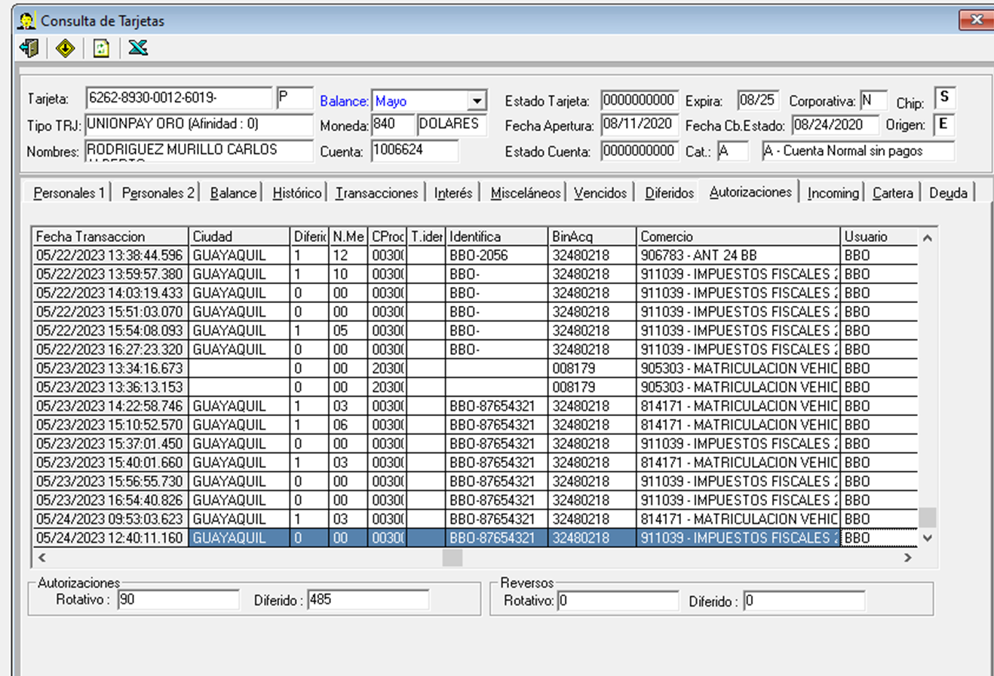
Pago rotativo impuestos fiscales

Slide 8
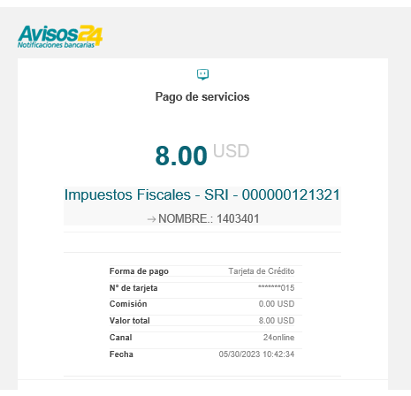
Notificaciones Latinia

Slide 9
¡Gracias!

